Slide 1
ini huruf ukuran terkecil
ini huruf ukuran terkecil
Hello Programmer
Apakah Saya Terlihat ?
DISPLAY PROYEKTOR TEST
ini huruf ukuran terkecil
ini huruf ukuran terkecil

Slide 2




Workshop Membangun Website Dengan Laravel

Slide 3

Halo, Saya Ruddy 루디
IT Automation Engineering at POSCO ICT
Web Developer at BYRUDDY.COM
2nd Winner of Fintech – Unsera
1st Winner of Web Developer – Hifasco
1st Member contribution – Codepolitan
Assistan Laboratorium Web – Unsera
Participants IT Programmer – LKS Banten
Sedikit pengalaman :

Slide 4




Halo, Saya Ruddy 루디
IT Automation Engineering at POSCO ICT
Web Developer at BYRUDDY.COM
byruddy
byruddy
byruddy
ask@byruddy.com
Diskusi apapun & kapanpun :

Slide 5
(8 / 10)
Laravel Migrasi

Slide 6
Migrasi
Merupakan salah satu fitur Laravel yang berfungsi seperti version control untuk database.
Artisan migrate membantu proses pengelolaan database tanpa perlu membuka aplikasi pengelolaan database seperti phpMyAdmin / heidiSQL

Slide 7
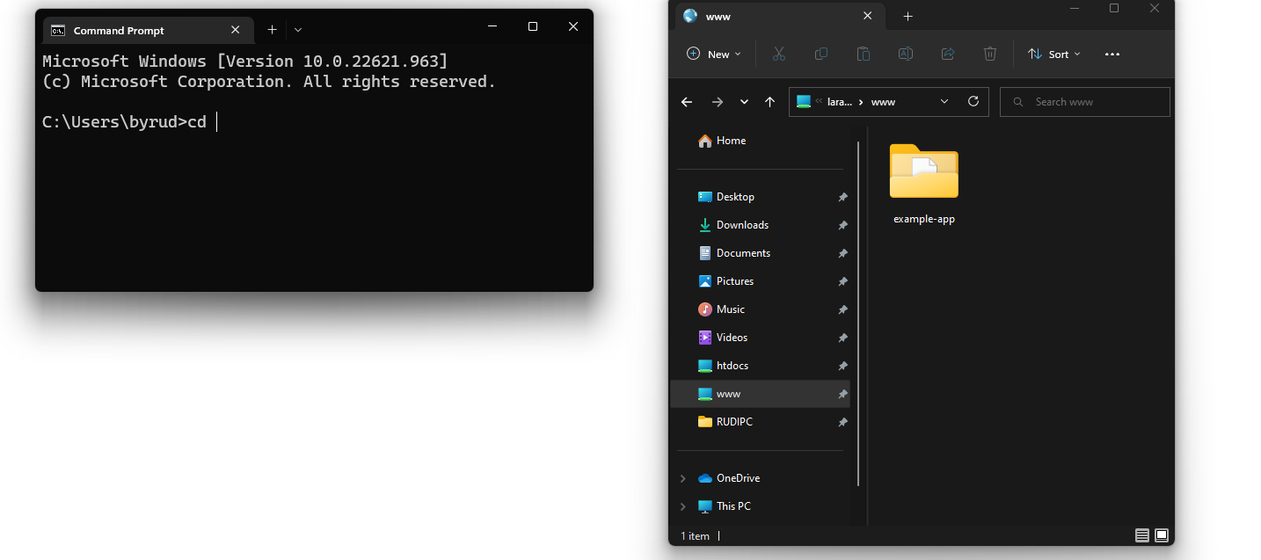
Membuat 1 file migrasi
Buka command prompt -> drag folder example-app
drag
Ketik cd
Kemudian drag folder example-ap
Enter.

Slide 8
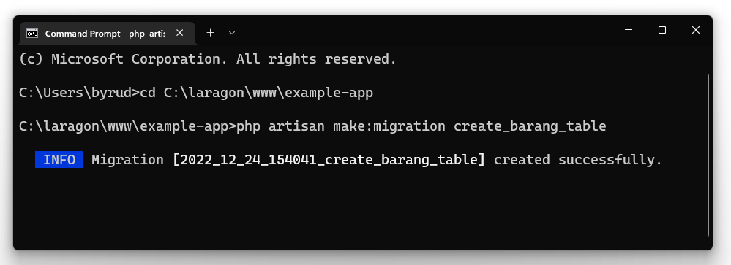
Membuat 1 file migrasi
Ketik perintah php artisan make:migration create_barang_table

Slide 9
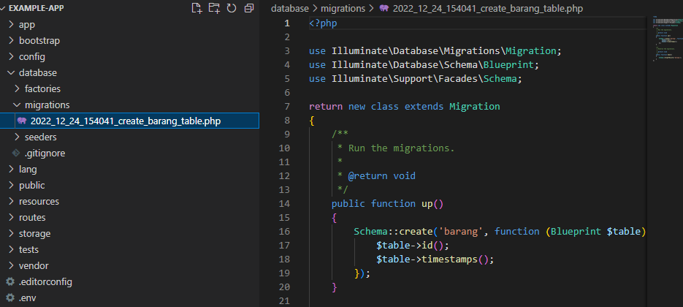
Cek file yang telah dibuat oleh Artisan
Buka disini : example-app/database/migrations/2022_12_25_1.…php

Slide 10



Jalankan php artisan migrate
Perintah tersebut akan mengimport seluruh file migrasi ke database
phpnative
database
migrations
2022_12_25_103924_create_barang_table.php
2022_12_25_392491_.... .php

Slide 11
Version Control
Melacak/mengembalikan perubahan yang telah dibuat terkait database
+ tabel barang
+ tabel pengguna
e7a
dd2
DATABASE
barang
pengguna

Slide 12
Migrate:rollback
Sebuah cara untuk mengembalikan versi database sebelumnya
+ tabel barang
rollback
+ tabel pengguna
e7a
dd2
DATABASE
barang
pengguna

